Slide 1
Генетично модифіковані організми

Slide 2
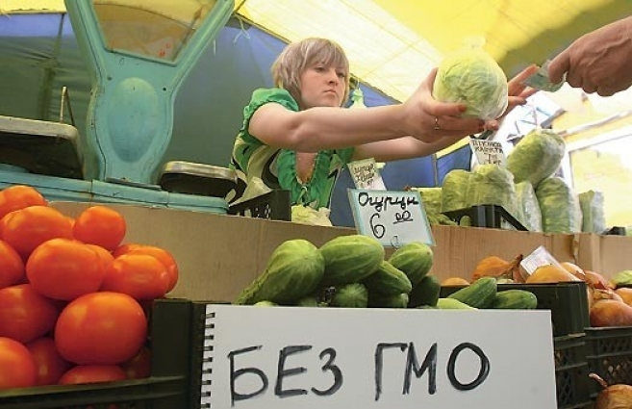

Slide 3

Генетично модифікований організм(ГМО) – це організм, генотип якого змінено за допомогою методів генної інженерії

Slide 4
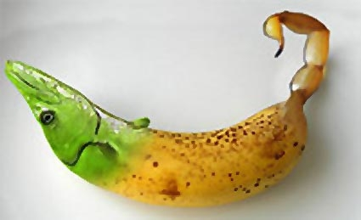
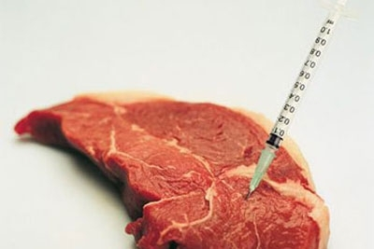
Генетичні зміни, як правило, здійснюють в наукових та сільськогосподарських цілях

Slide 5
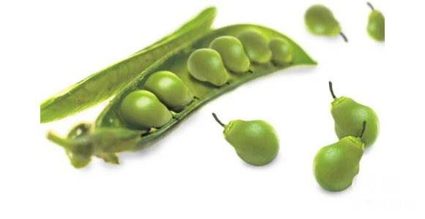
Генетична модифікація відрізняється від природного та штучного мутагенезу саме направленою зміною генотипу. При цьому генетичний матеріал переносять з одного організму на інший, використовуючи технологію рекомбінантних ДНК.

Slide 6
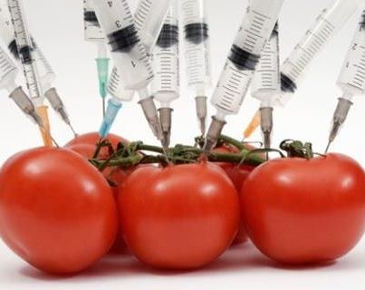
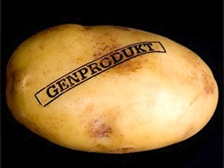
Отримати необхідний ген можна як з природного джерела, так із геномної бібліотеки. Він може бути отриманий і хімічним чи ферментативним шляхами

Slide 7
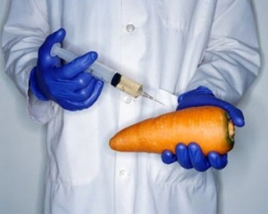
ГМО використовують в біологічних та медичних дослідженнях, виробництві ліків та у сільському господарстві.

Slide 8

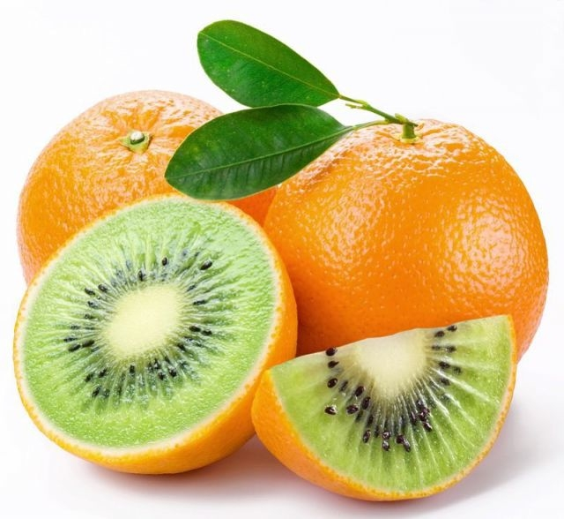
За допомогою ГМО вивчаються закономірності розвитку деяких захворювань, процеси старіння та регенерації

Slide 9
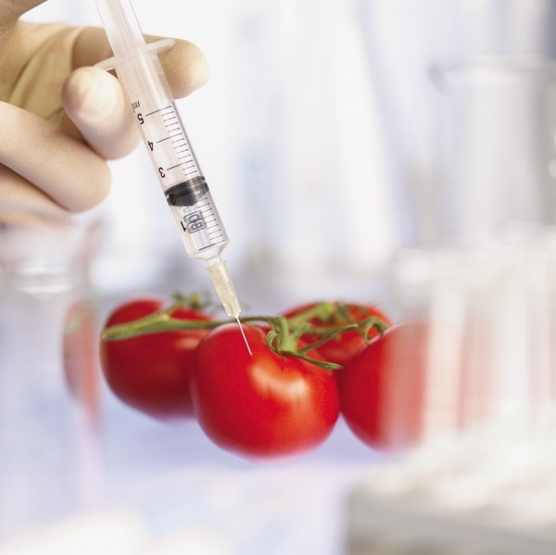

Виявлення та регулювання наявності ГМО
Виявлення ГМО у їжі здійснюється шляхом застосування таких технологій, як ДНК-мікрочіп та ПЛР.

Slide 10

Важливим моментом під час поширення та комерціалізації ГМО на світовому ринку є маркування продуктів із вмістом ГМО. Маркування може бути обов'язковим чи добровільним.

Slide 11

Україна стала першою державою у світі, яка зобов'язала виробників та імпортерів харчових продуктів вказувати позначання «без ГМО» в маркуванні всіх без винятку, харчових продуктів, навіть тих, у яких ГМО не може бути ні теоретично, ні практично

